Slide 1
If條件
講師：蔡佳倫

Slide 2
If條件
If條件判斷是用來在某些條件符合的情況下，可以有甚麼反應的一個程式語言結構
它的結構通常為
if (條件一)
{
執行動作一
}
else if (條件二)
{
執行動作二
}else
{
執行動作三
}

Slide 3
文字可以判斷是否等於
字串比對 == 等於 != 不等於
String a=“HelloWorld”
a==“HelloWorld” 判斷為真
a!=“Hello” 判斷為真

Slide 4
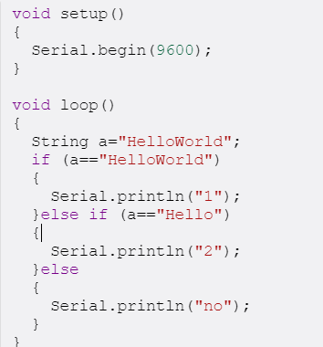
進行==比對

Slide 5
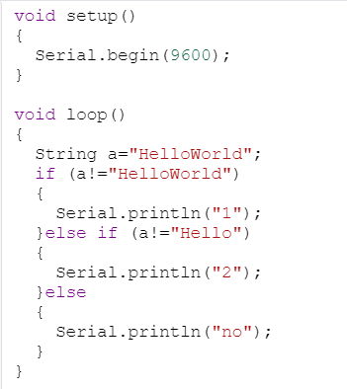
進行!=比對

Slide 6
數字判斷是否大於小於等於
數字等於
int a=10;
a==10 判斷為真
數字大於
int a=10;
a>5 判斷為真
Int a=5;
a< 10 判斷為真

Slide 7
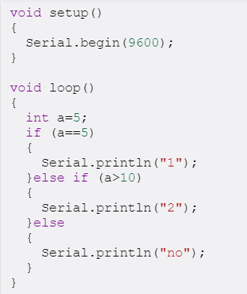
數字==實驗

Slide 8
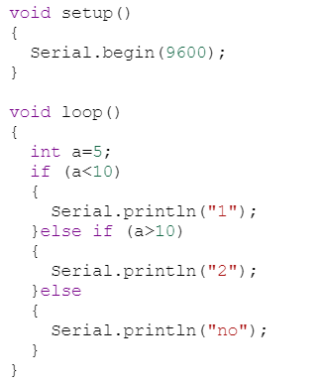
數字<實驗

Slide 9
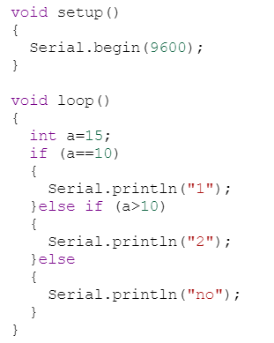
數字>實驗

Slide 10
讀取序列埠
序列埠可以讀取使用者的輸入
讀取字串(我個人比較喜歡用，控制比較長)
String a=Serial.readStringUntil('\n');
前面最好加入，有判斷是否有資料進來
if(Serial.available()>0)
{
String a=Serial.readStringUntil('\n');
}

Slide 11
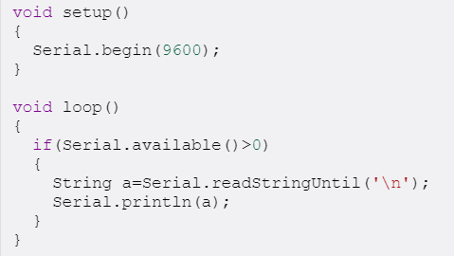
Serial讀取控制

Slide 12
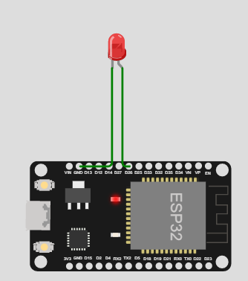
加上LED燈

Slide 13
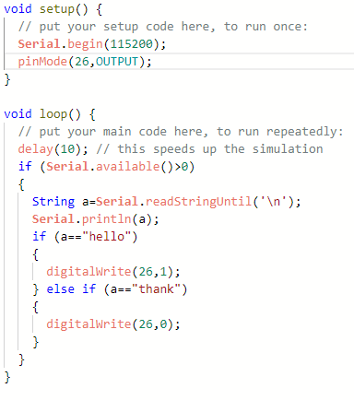

Slide 14
練習
請加入三個LED燈，分別為紅黃綠
分別輸入6個指令 可以控制3個燈

